Slide 1
Навчально-науковий інститут атомної та теплової енергетики
Кафедра інженерії програмного забезпечення в енергетиці
Підсистема інтелектуального аналізу образів і розпізнавання об’єктів на земній поверхні
виконав: студент групи ТВ-12 Машталєр Владислав Дмитрович
керівник: старший викладач кафедри інженерії програмного забезпечення в енергетиці Олєнєва Ксенія Миколаївна
2025

Slide 2
Актуальність теми
Опис проблеми, яку вирішує робота:
У сучасних умовах зростання напруги в сфері безпеки виникає потреба в ефективному, автоматизованому моніторингу територій з метою виявлення та класифікації повітряних суден на аеродромах.
Таким чином, виникає проблема створення інтегрованої інформаційної системи, здатної:
оперативно обробляти великі обсяги гетерогенних даних з різних джерел;
виконувати високоточну двоступеневу класифікацію кадрів;
забезпечувати достовірне розпізнавання типу повітряних суден (військові/цивільні) навіть за складних умов зйомки ландшафту аеродрома.
№ 1

Slide 3
Актуальність теми
Значення теми для галузі інженерії програмного забезпечення:
Виконана дипломна робота сприяє розробці високопродуктивних, інтелектуальних систем обробки зображень у реальному часі. Дана підсистема демонструє застосування сучасних методів глибинного навчання, комп'ютерного зору та потокової обробки даних. Результати роботи можуть бути використані як основа для побудови аналогічних систем у сферах оборони, моніторингу та автономних систем спостереження.
№ 2

Slide 4
Актуальність теми
Мета роботи:
Метою дипломної роботи є створення інтегрованої інформаційної системи для інтелектуального аналізу супутникових зображень, яка здатна здійснювати двоступеневу обробку: спочатку бінарну класифікацію кадрів за наявністю або відсутністю повітряного судна на аеродромі, а потім детекцію й розпізнавання виявлених літаків із поділом на військові та цивільні.
№ 3

Slide 5
Постановка задачі
Перелік задач для досягнення поставленої мети:
Збір і інтеграція даних
Налагодити безперервний потік супутникових і аерофотознімків з різних джерел (з різною просторовою роздільною здатністю).
Забезпечити механізм витягу й обробки вхідних кадрів.
Бінарна класифікація наявності літака
Навчити та оптимізувати модель здатну визначити наявність повітряного судна на аеродромі з точністю ≥ 85 %.
№ 4

Slide 6
Постановка задачі
Локалізація й класифікація об’єктів
Підготувати та промаркувати датасет із зображеннями різних класів і підтипів літаків.
Натренувати глибоку модель для локалізації й розподілу об’єктів на “військові / цивільні” з точністю ≥ 85 %.
Архітектура системи та інтеграція модулів
Побудувати послідовний пайплайн: попередня обробка → бінарна фільтрація → детекція → класифікація.
№ 5

Slide 7
Проблематика предметної області
Проблематика вхідних даних:
Великий обсяг і різноманіття: супутникові та аерофотознімки в різних спектрах із роздільною здатністю від десятків сантиметрів до метрів.
Спотворення: потребують корекції кадру, очищення і нормалізації освітленості
Складні умови зйомки: дрібні об’єкти, хмари, антропогенний фон і різноманіття форм/забарвлень літаків ускладнюють навчання та узагальнення моделей
№ 6

Slide 8
Проблематика предметної області
Ландшафт України:
Обмеженість даних: немає єдиної національної системи збору й обміну супутниковими знімками; доступ до високоякісних кадрів у відкритому доступі дуже обмежений.
№ 7

Slide 9
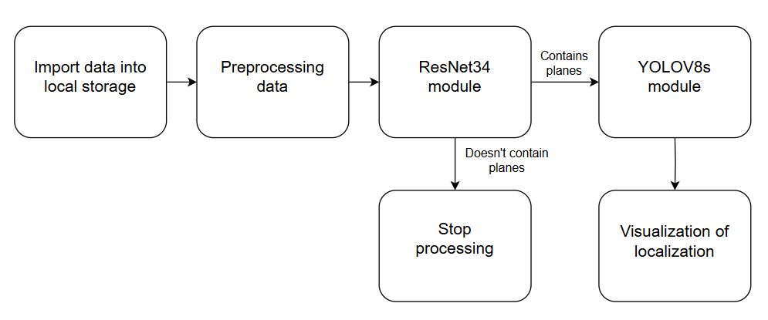
Проектування системи
Архітектура системи:
№ 9

Slide 10
Проектування системи
Архітектура системи:
Модуль імпорту супутникові та аерофотознімки з різних джерел.
Блок попередньої обробки виконує корекцію геометрії, нормалізацію освітленості та усунення шумів.
Готовий кадр передається у глибоку нейронну мережу на базі ResNet для бінарної класифікації «літак/не літак».
Відфільтровані кадри з потенційними літаками надходять в алгоритм YOLO, який виконує детекцію об’єктів та формує bounding boxes навколо кожного судна.
Кожен виявлений об’єкт проходить остаточну класифікацію «військовий/цивільний».
№ 8

Slide 11
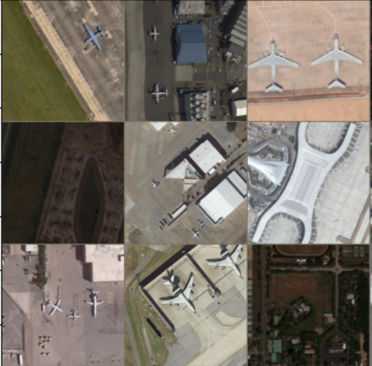
Тренування моделей
Приклад даних що використовувалися під час тренування моделей:
№ 10

Slide 12
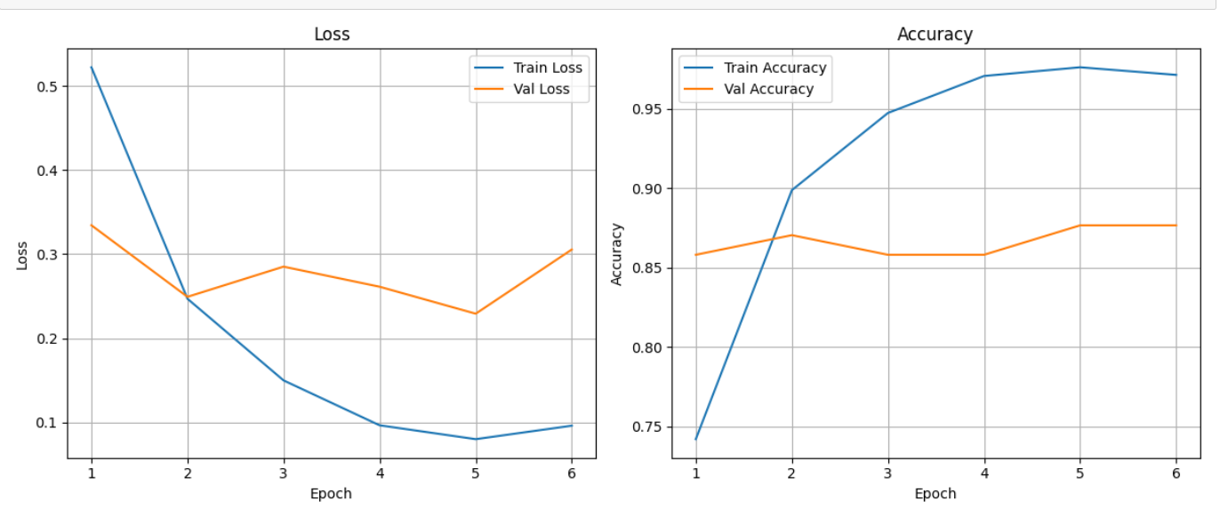
Тренування моделей
Метрики ResNet34:
Nt
№ 11

Slide 13
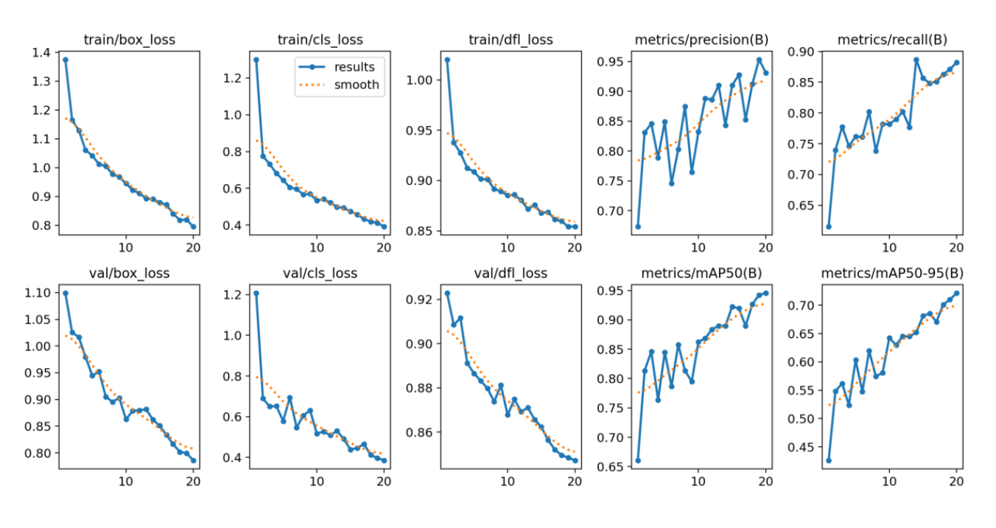
Тренування моделей
Метрики YOLOV8s:
№ 12

Slide 14
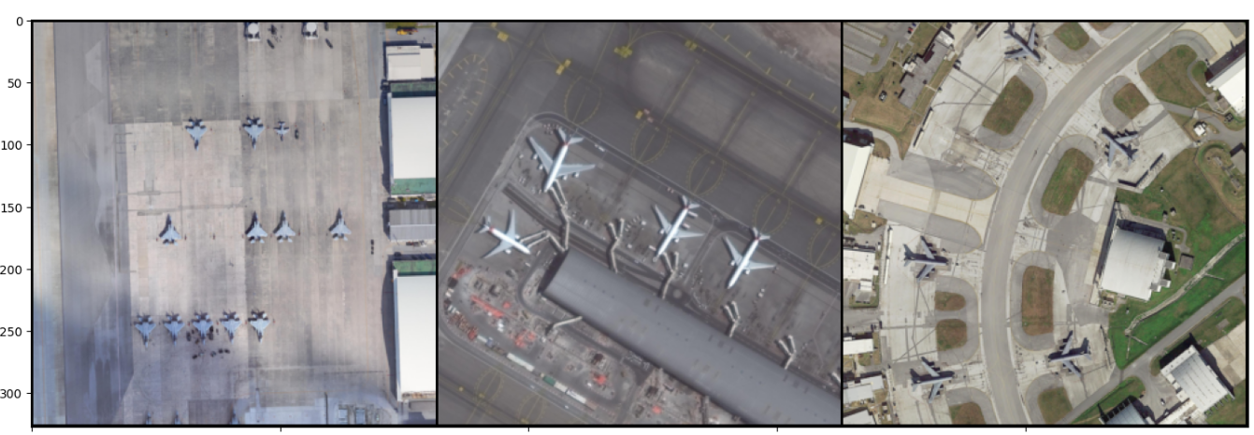
Тестування
Приклад даних що використовувалися під час тестування:
№ 13

Slide 15
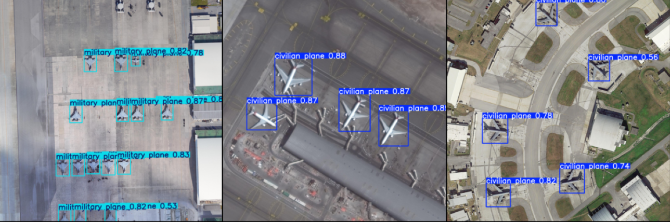
Тестування
Результат тестування:
№ 14

Slide 16
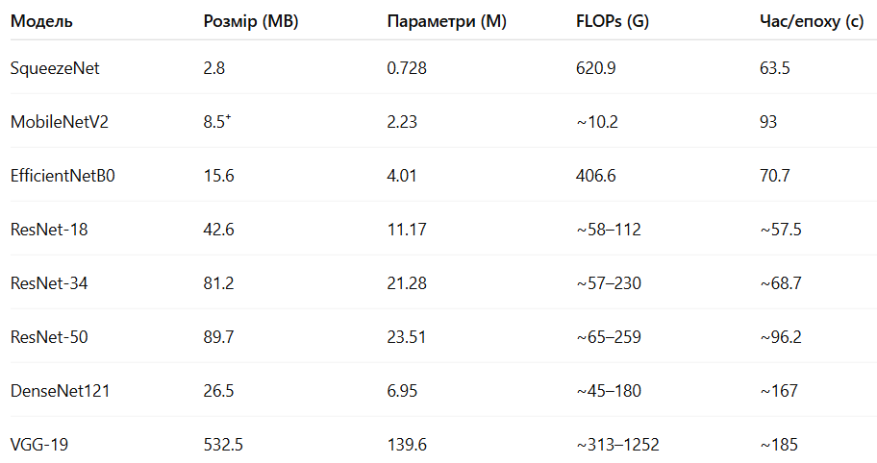
Реалізація системи
Вибір моделі для класифікації образів
№ 15

Slide 17
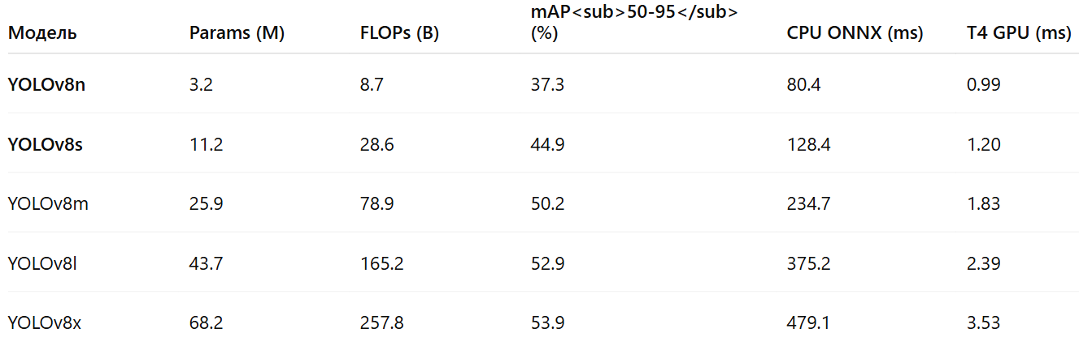
Реалізація системи
Вибір моделі для локалізації та класифікації об’єктів на земній поверхні
№ 16

Slide 18




Реалізація системи
Використані інструменти:
В якості основної мови програмування використовується Python, який забезпечує єдину інфраструктуру для обробки даних, інтеграції модулів і реалізації алгоритмів.
Для розробки та навчання глибоких нейронних мереж застосовується PyTorch, що дозволяє будувати й оптимізувати моделі з високою гнучкістю.
Детекція об’єктів у реальному часі здійснює алгоритм YOLOV8s бібліотеки ultralitics, що формує точні обмежувальні рамки навколо кожного судна.
Для візуалізації результатів аналізу та побудови графіків використовується бібліотека matplotlib.
№ 17

Slide 19
Висновки
Розроблена інформаційна підсистема інтелектуального аналізу супутникових зображень виступає як спеціалізована підсистема в межах масштабних програм моніторингу та управління наземним простором. Підсистема забезпечує двоступеневу обробку кадрів: спочатку бінарну класифікацію «літак/не літак», а потім детекцію й розпізнавання з поділом на військові та цивільні судна. Результати роботи можуть бути використані як основа для побудови більш масштабних систем у сферах оборони, моніторингу та автономних систем спостереження.
№ 18

